Slide 1
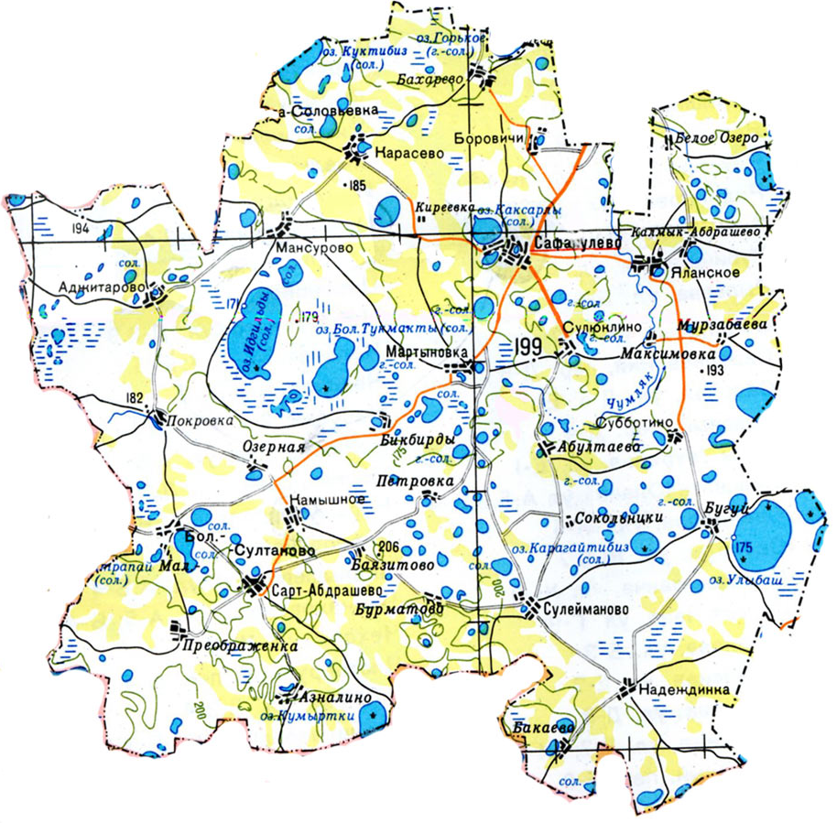
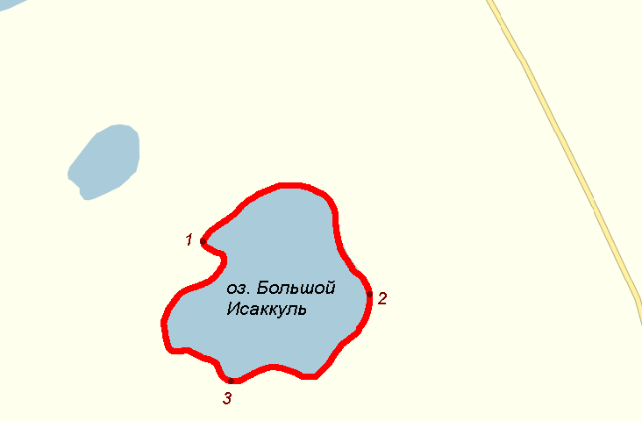
СХЕМА ГРАНИЦ РЫБОВОДНОГО УЧАСТКА №10
оз. Большой Исаккуль
Сафакулевский район
Сарт-Абдрашевский сельский совет
Условные обозначения:
оз. Большой Исаккуль
- Граница рыбоводного
участка

